Slide 1
Case de Marketing
Guilherme Martins

Slide 2

Objetivo da Análise
Perfil de Clientes: Qual é o perfil de clientes que são mais adeptos às campanhas de marketing realizadas pelo iFood?
Ações de Melhorias: Quais ações podem ser implementadas para melhorar a adesão às campanhas?

Slide 3
Dados
Dataset Final
Para as transações não fraudulentas, a distribuição é ampla, indicando uma variedade de scores atribuídos. Contudo, para as transações fraudulentas, embora muitas recebam scores altos - um bom indicativo de detecção correta - há uma tendência notável de algumas serem classificadas com scores mais baixos. Esse comportamento sugere que, apesar dos acertos, ainda há espaço para melhorias no modelo, principalmente na identificação precisa de todas as atividades fraudulentas.
Os dados utilizados nessa análise foram disponibilizados pela própria Ifood, utilizada em um processo seletivo e presente no Github da empresa.
Valores nulos foram substituídos pela mediana e a variável binária “HasAcceptedCmp” foi criada com base nas colunas de cada campanha.
Entradas
2.236
Features
19
3

Slide 4
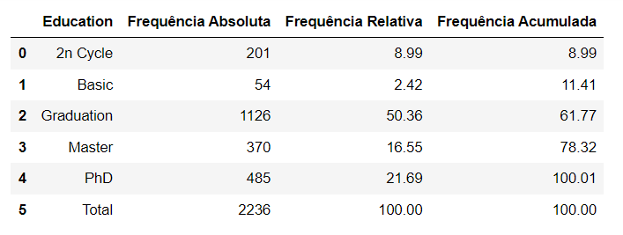
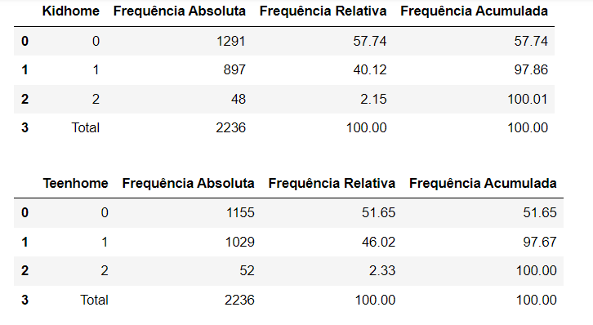
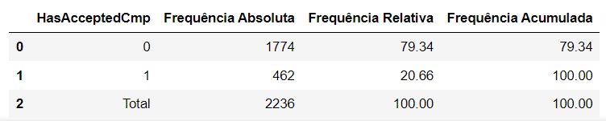
Análise Exploratória (EDA) Univariada
Para as transações não fraudulentas, a distribuição é ampla, indicando uma variedade de scores atribuídos. Contudo, para as transações fraudulentas, embora muitas recebam scores altos - um bom indicativo de detecção correta - há uma tendência notável de algumas serem classificadas com scores mais baixos. Esse comportamento sugere que, apesar dos acertos, ainda há espaço para melhorias no modelo, principalmente na identificação precisa de todas as atividades fraudulentas.
Escolaridade
Utilizado tabela de frequência nas features para entender a distribuição de cada uma na base de dados.
Alguns pontos observados são:
Escolaridade “Graduation” compõe mais da metade da base;
Clientes que não possuem filhos em casa são maioria;
Quase 80% não participam de campanhas.
Filhos em casa
Participou de Campanha?
3

Slide 5
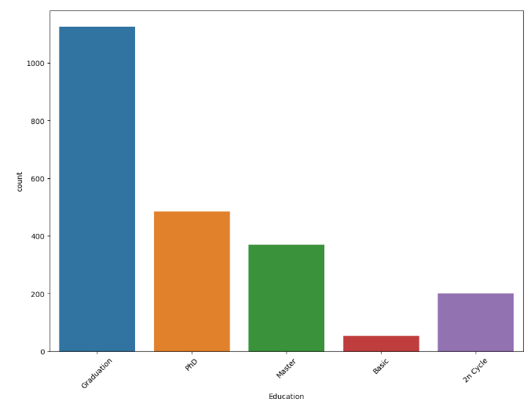
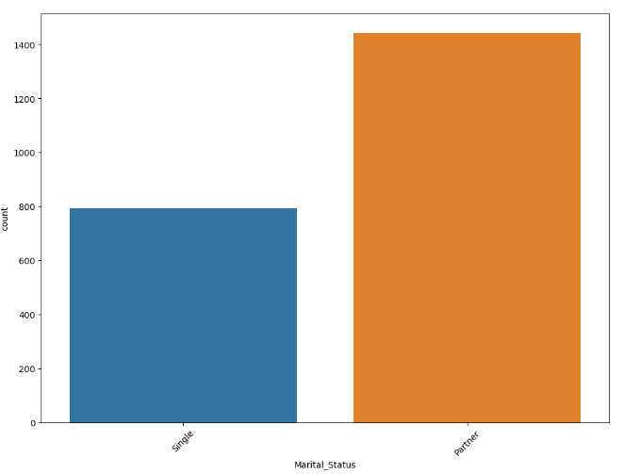
Variáveis Categóricas
Estado Civil
Escolaridade

Slide 6
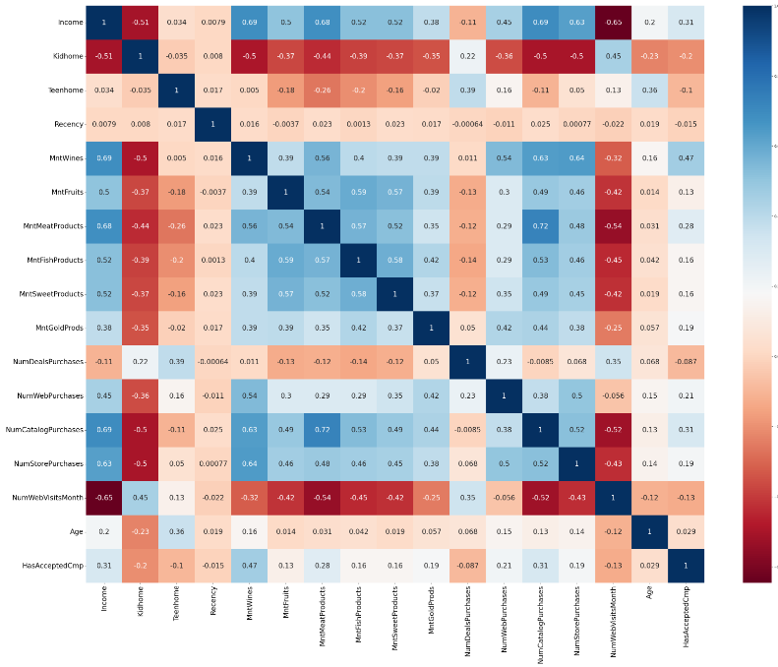
Análise Exploratória Bivariada
Foi feita uma Matriz de Correlação entre as variáveis quantitativas e os principais pontos notados são:
- A variável "Income" possui uma alta correlação com "NumWebVisitsMonth", ou seja, quanto maior a renda, menor é a quantidade de visitas no site.
- A variável "MntMeatProduct" tem uma alta relação positiva com as variáveis "Income" e "NumCatalogPurchases".
Sempre bom pontuar que correlação não indica causalidade

Slide 7
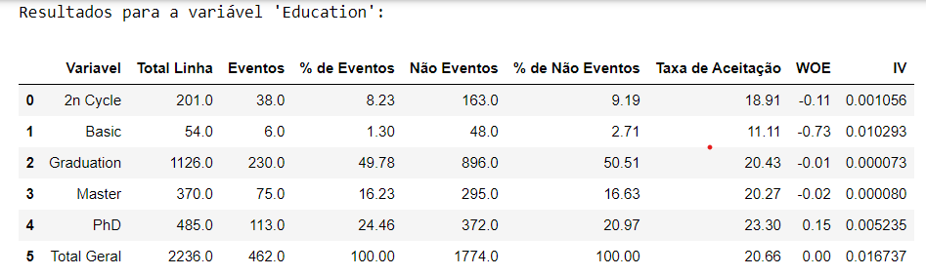
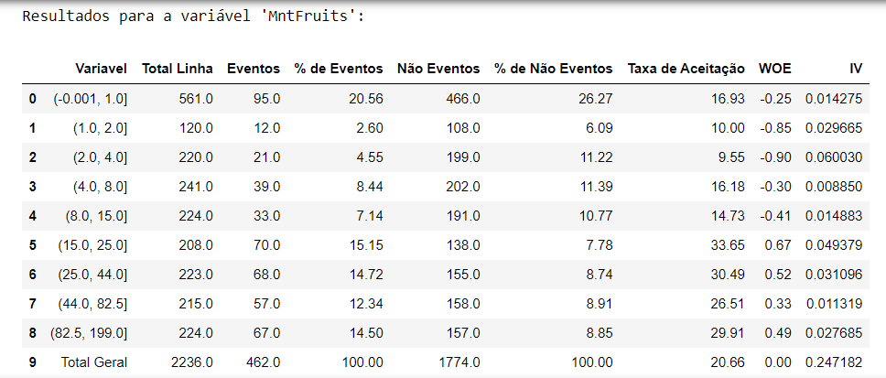
Análise Exploratória Bivariada
Foram calculados os valores de Information Value (IV) para todas as variáveis com base na variável binária “HasAcceptedCmp”.
Isso permite analisar o “poder de separação” que as variáveis possuem sobre a variável binária.

Slide 8
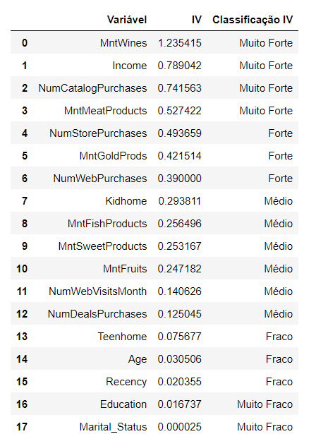
Análise Exploratória Bivariada
Após esse cálculo, elas foram ordenadas e classificadas com base no poder de separação. Foi possível analisar as principais fontes de adeptos às campanhas realizadas e alguns pontos observados são:
- Para a variável MntWine, quem gastou a partir de 822,5 nos últimos 2 meses possui uma taxa de aceitação quase 3x maior do que a geral para esse produto, 68,75% contra 20,66%. Os clientes que gastaram entre 419 e 822,55 também possuem uma taxa de aceitação às campanhas bem maior que a geral;
- Clientes que possuem uma renda anual maior do que 71.613 também mostram ser mais adeptos de campanhas.

Slide 9
Conclusão
Para as variáveis que foram classificadas com poder de separação muito forte, foram propostos as seguintes ações:
Gastos em vinhos:
- Criar campanhas específicas direcionadas a esse segmento, destacando ofertas exclusivas, descontos ou benefícios especiais para incentivar ainda mais esses clientes a participarem das campanhas;
- Ter um contato mais próximo e personalizado para eles.
Renda Anual:
- Criar campanhas personilizadas focando em produtos de maior valor agregado;
- Ter um atendimento premium para esses clientes.

Slide 10
Conclusão
Compras por Catálogos:
- Desenvolver campanhas específicas que incentivem esses clientes a continuar explorando os produtos disponíveis nos catálogos, oferecendo descontos progressivos ou vantagens adicionais para compras recorrentes.
Gastos em Carnes:
- Implementar campanhas direcionadas a esse segmento, destacando produtos relacionados à carne, como temperos, acompanhamentos ou utensílios de churrasco, para aumentar o envolvimento desses clientes nas campanhas.

Slide 11
Obrigado!
Quer resolver esse case? Ele está disponível no P.E.D (Preparatório para Entrevistas em Dados).
Acesse em: www.renatabiaggi.com/ped

